Slide 1

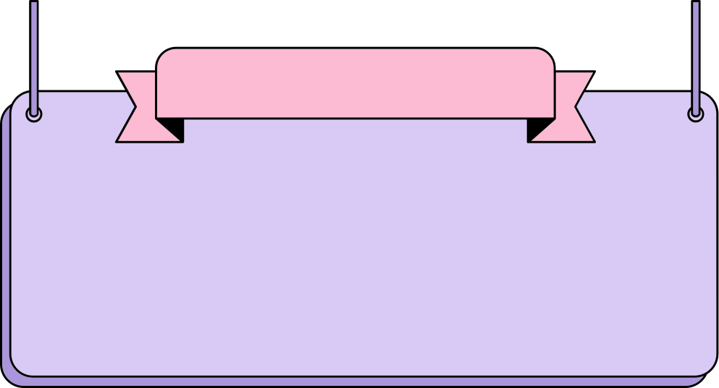


DATA-CENTERED ARCHITECTURE

Slide 2


kelompok 8
Audita Cahyani Amiruddin 13020230101
Wahyu Melanie Pratiwi 13020230028
Nabilah Tika Muslihah Thahir 13020230045
Rizqi Ananda Jalil 13020230244

Slide 3
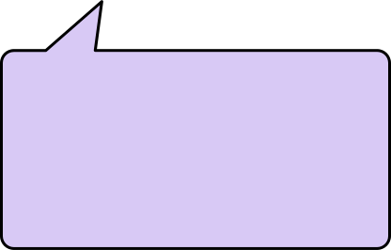



DEFINISI & SEJARAH
Data-Centered Architecture (DCA) adalah pendekatan arsitektur perangkat lunak di mana seluruh sistem dibangun dengan data sebagai pusat utama aktivitas. Semua komponen sistem — seperti modul, layanan, dan aplikasi — berinteraksi dengan satu repositori data bersama.
Hal ini memastikan bahwa setiap informasi yang diolah, disimpan, dan diakses selalu sinkron dan terjaga integritasnya.
Secara historis, konsep DCA mulai berkembang sejak era 1970–1980-an bersamaan dengan munculnya Database Management System (DBMS). Awalnya digunakan untuk mengatasi kompleksitas data dalam sistem besar seperti perbankan dan pemerintahan.
Seiring kemajuan teknologi, DCA kemudian dikombinasikan dengan konsep Client-Server, Cloud Computing, dan Data Governance sehingga menjadi fondasi utama dalam arsitektur modern seperti Enterprise Data Architecture dan Big Data Systems.

Slide 4



KONTEKS DAN PERMASALAHAN
Munculnya DCA tidak terlepas dari berbagai permasalahan yang dihadapi organisasi modern dalam mengelola data.
Beberapa di antaranya adalah:
Isolasi Data (Data Silos): Banyak organisasi menyimpan data di berbagai sistem terpisah, sehingga sulit diintegrasikan.
Inkonsistensi Data: Data yang sama disimpan di beberapa tempat dengan nilai berbeda, menyebabkan kesalahan analisis.
Keamanan Lemah: Sistem tradisional sering tidak memiliki kontrol akses dan enkripsi yang memadai.
Skalabilitas Terbatas: Ketika jumlah pengguna meningkat, performa sistem sering menurun.
5. Kepemilikan Data Tidak Jelas: Sulit menentukan siapa yang berhak mengubah atau menghapus data tertentu.
Dengan kondisi tersebut, DCA hadir untuk menjawab tantangan-tantangan tersebut dengan pendekatan yang lebih terstruktur dan terpusat, di mana data menjadi sumber kebenaran tunggal (single source of truth).

Slide 5
Studi kasus
Contoh Penerapan: Registered Data-Centered Lab Management System
📍 Chiang Mai University, Thailand (Zheng et al., 2023)
Sebelum penerapan DCA, laboratorium kampus menghadapi masalah berupa data hasil eksperimen yang tersebar di berbagai server dan tidak memiliki sistem keamanan memadai.
Hal ini menyebabkan banyak data hilang, duplikat, bahkan sulit diverifikasi keasliannya.
Setelah menggunakan DCA dengan sistem kepemilikan data terdaftar (Registered Data Ownership), setiap data eksperimen memiliki identitas unik yang hanya bisa diakses oleh pengguna berizin.
Seluruh proses penyimpanan menggunakan enkripsi hybrid dan audit log otomatis.
Hasil Implementasi:
Efisiensi pelaporan dan pencarian data meningkat hingga 50%.
Tidak ada kebocoran data yang terdeteksi.
Sistem mampu menangani lonjakan pengguna hingga 10 kali lipat tanpa penurunan performa.

Slide 6


KELEBIHAN DAN KELEMAHAN
Kelebihan:
Data terintegrasi secara menyeluruh dan selalu konsisten.
Keamanan tinggi berkat sistem enkripsi dan kontrol akses.
Memudahkan pemeliharaan dan pengembangan sistem.
Meningkatkan kolaborasi antar bagian karena berbagi data yang sama.
Efisien untuk analisis data dan pengambilan keputusan.
Kelemahan:
Ketergantungan tinggi pada server pusat (single point of failure).
Jika pusat data terganggu, seluruh sistem ikut terhenti.
Implementasi awal memerlukan biaya dan sumber daya besar.
Butuh tim ahli khusus untuk mengatur data governance.

Slide 7

Kesimpulan
Secara keseluruhan, Data-Centered Architecture merupakan pendekatan modern dalam pengembangan perangkat lunak yang menempatkan data sebagai inti dari seluruh aktivitas sistem.
Pendekatan ini menekankan pentingnya integrasi, keamanan, dan efisiensi pengelolaan data.
Dengan repositori terpusat dan pengendalian akses yang ketat, DCA mampu meminimalkan duplikasi, meningkatkan keandalan, serta mempermudah analisis dan pengambilan keputusan.
Namun, seperti teknologi lain, DCA juga memiliki tantangan, terutama pada aspek ketergantungan terhadap pusat data dan biaya infrastruktur.
Oleh karena itu, diperlukan desain arsitektur yang matang serta strategi backup dan redundancy untuk memastikan sistem tetap berjalan stabil.

Slide 8

Terima
Kasih

